Slide 1
PHÒNG GIÁO DỤC & ĐÀO TẠO LONG BIÊN
TIẾNG VIỆT LỚP 1
BÀI 24: ua – ưa

Slide 2



KHỞI ĐỘNG

Slide 3

ÔN BÀI CŨ

Slide 4
Th th ia
thẻ thọ thơ đĩa mía thìa
Bé chia thìa, chia dĩa cho cả nhà. Thìa dĩa to cho bố mẹ. Thìa dĩa nhỏ cho bé.

Slide 5
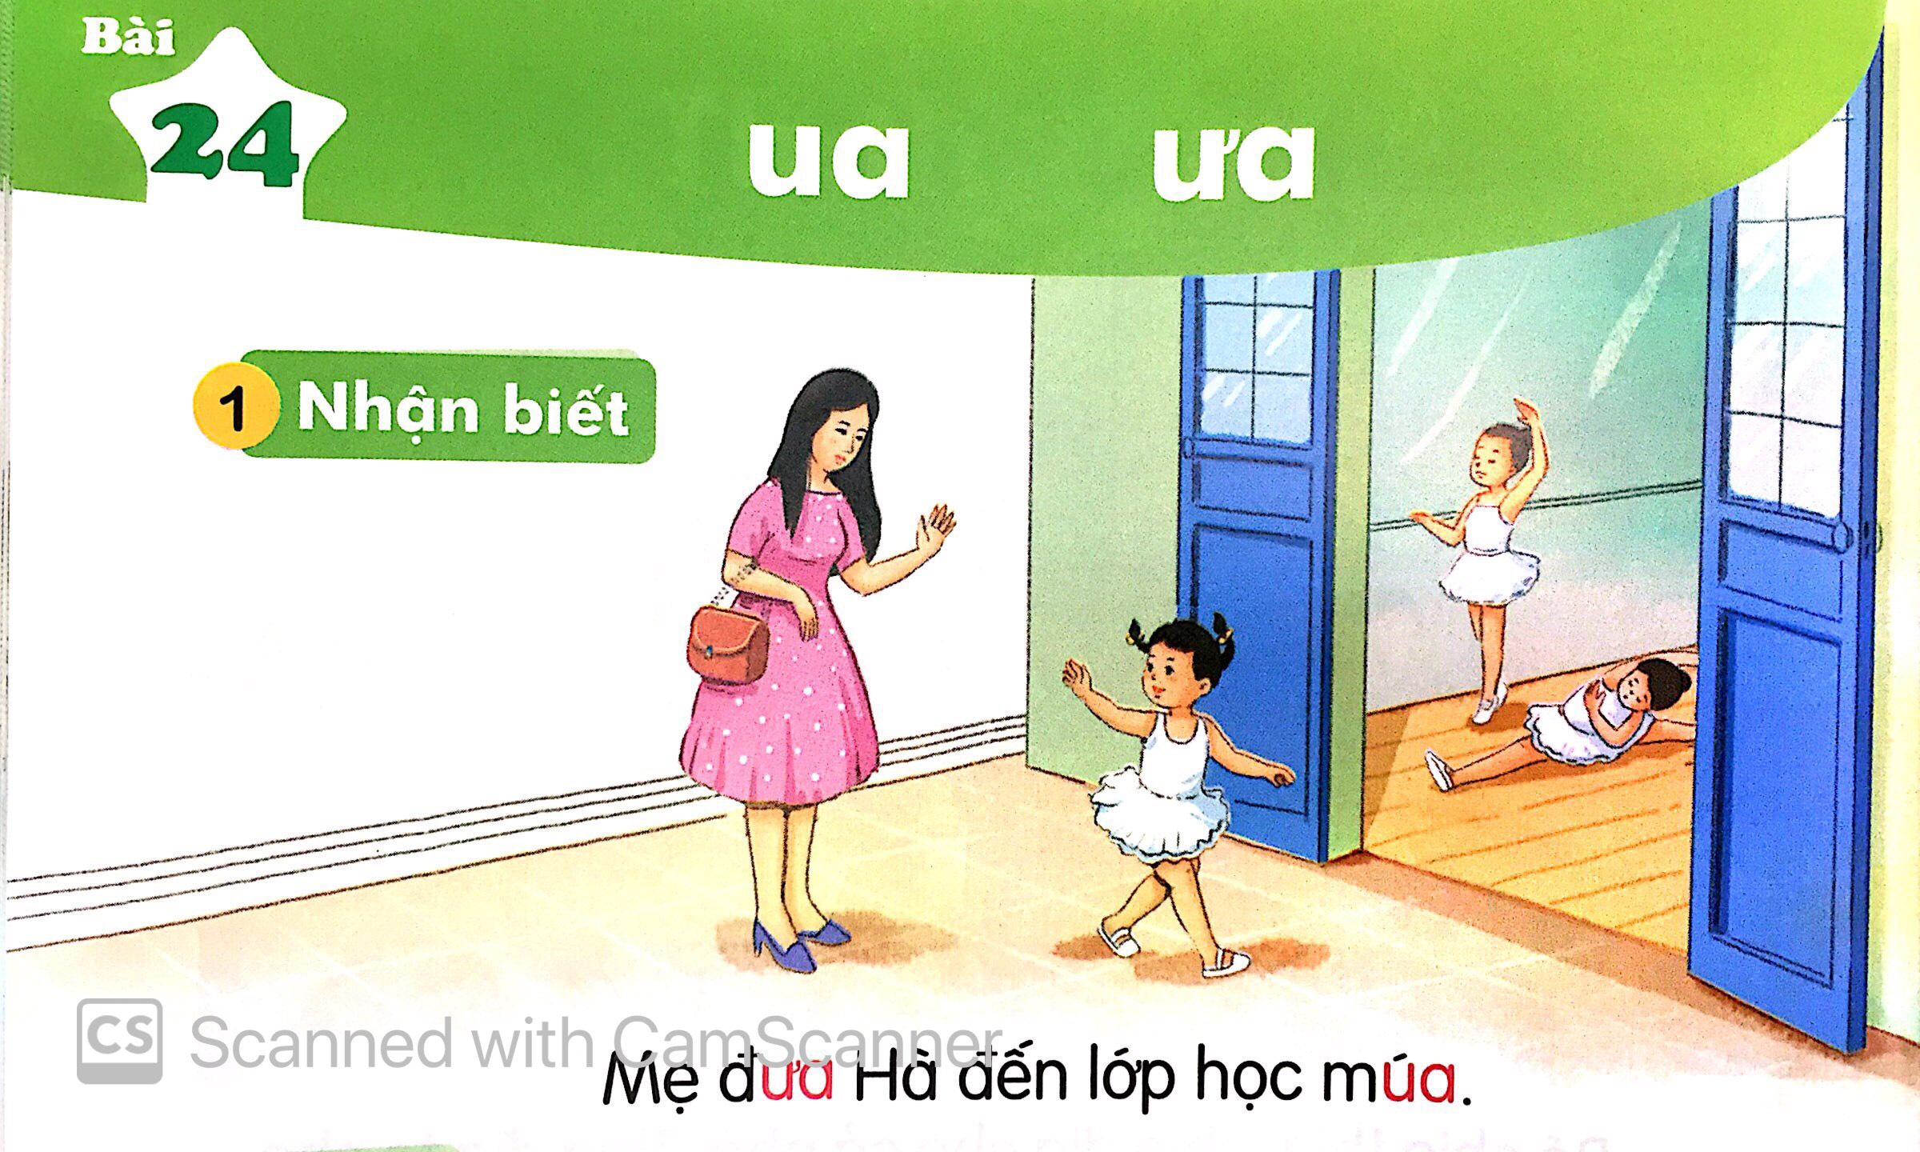
Mẹ đưa Hà đến lớp học múa.
Mẹ đưa Hà đến lớp học múa.

Slide 6
ua ưa
m
ua
đ
ưa
múa
đưa
cua đũa rùa cửa dứa nhựa

Slide 7
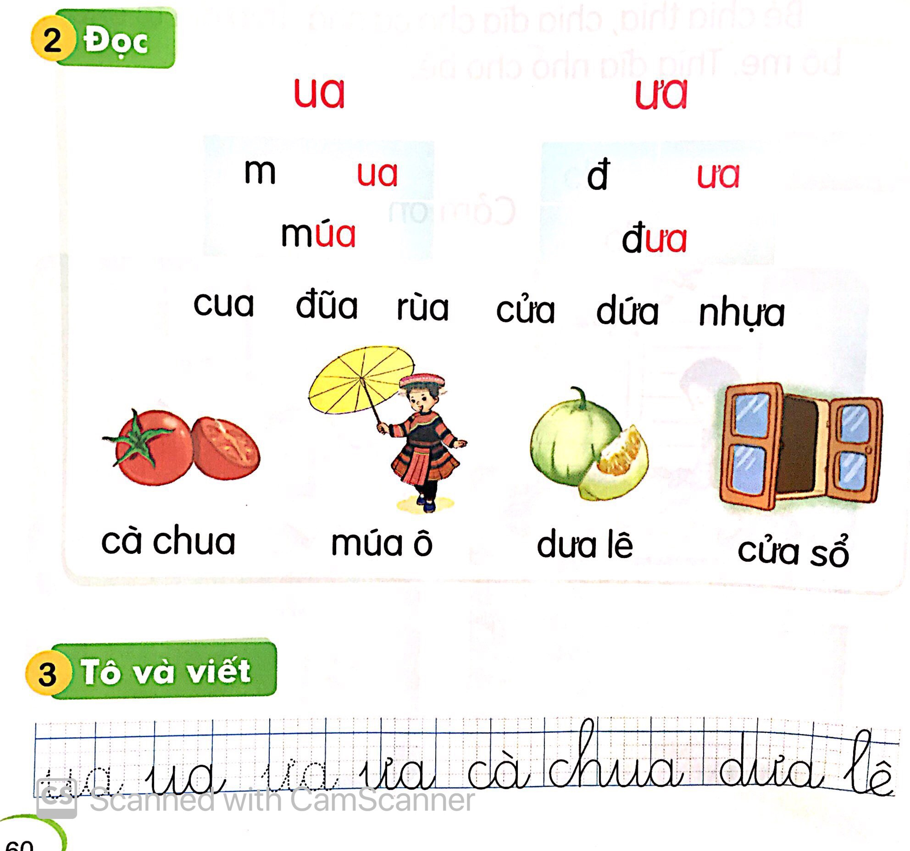
cà chua múa ô dưa lê cửa sổ

Slide 9


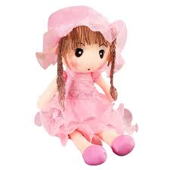
Thư giãn

Slide 10

Viết bảng con

Slide 11
Viết bảng con
ua ưa
chua dưa

Slide 12



LuyÖn viÕt vë

Slide 13
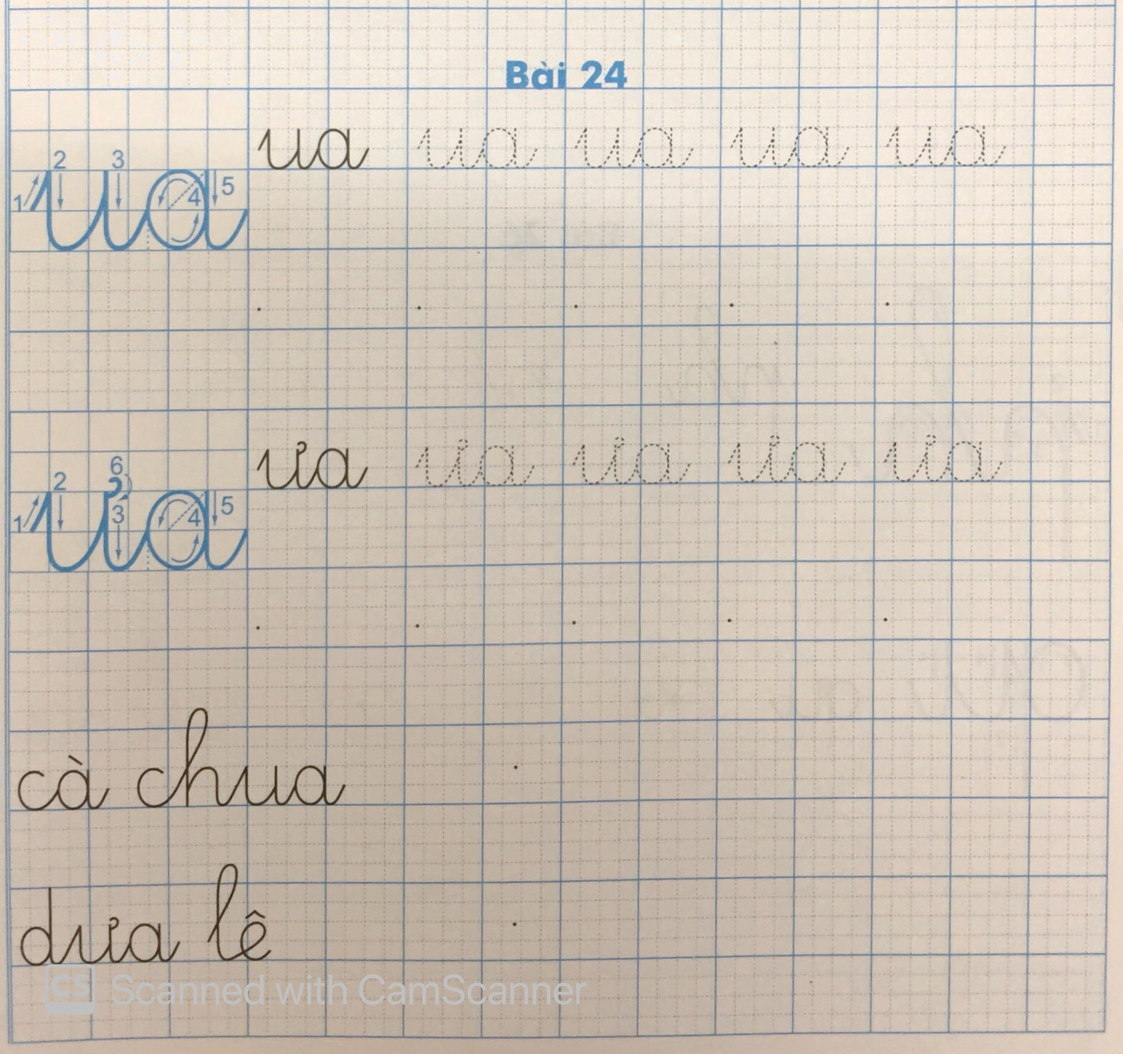

Slide 14
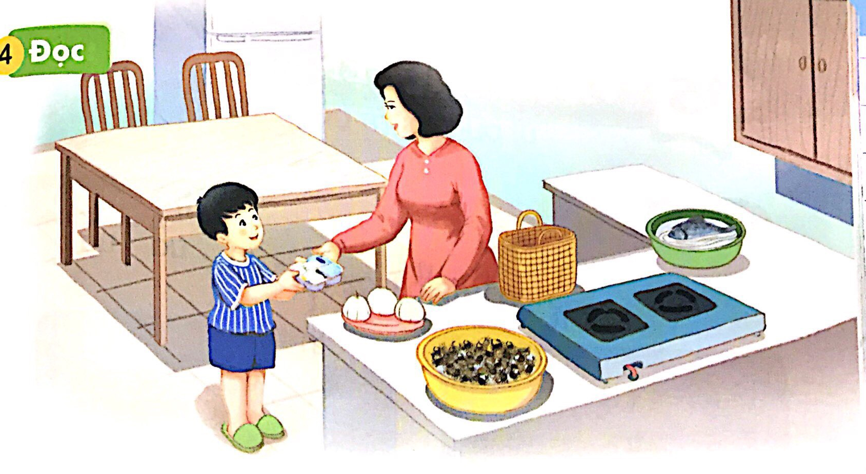

Mẹ đi chợ mua cá, mua cua. Mẹ mua cả sữa chua, dưa lê.

Slide 15

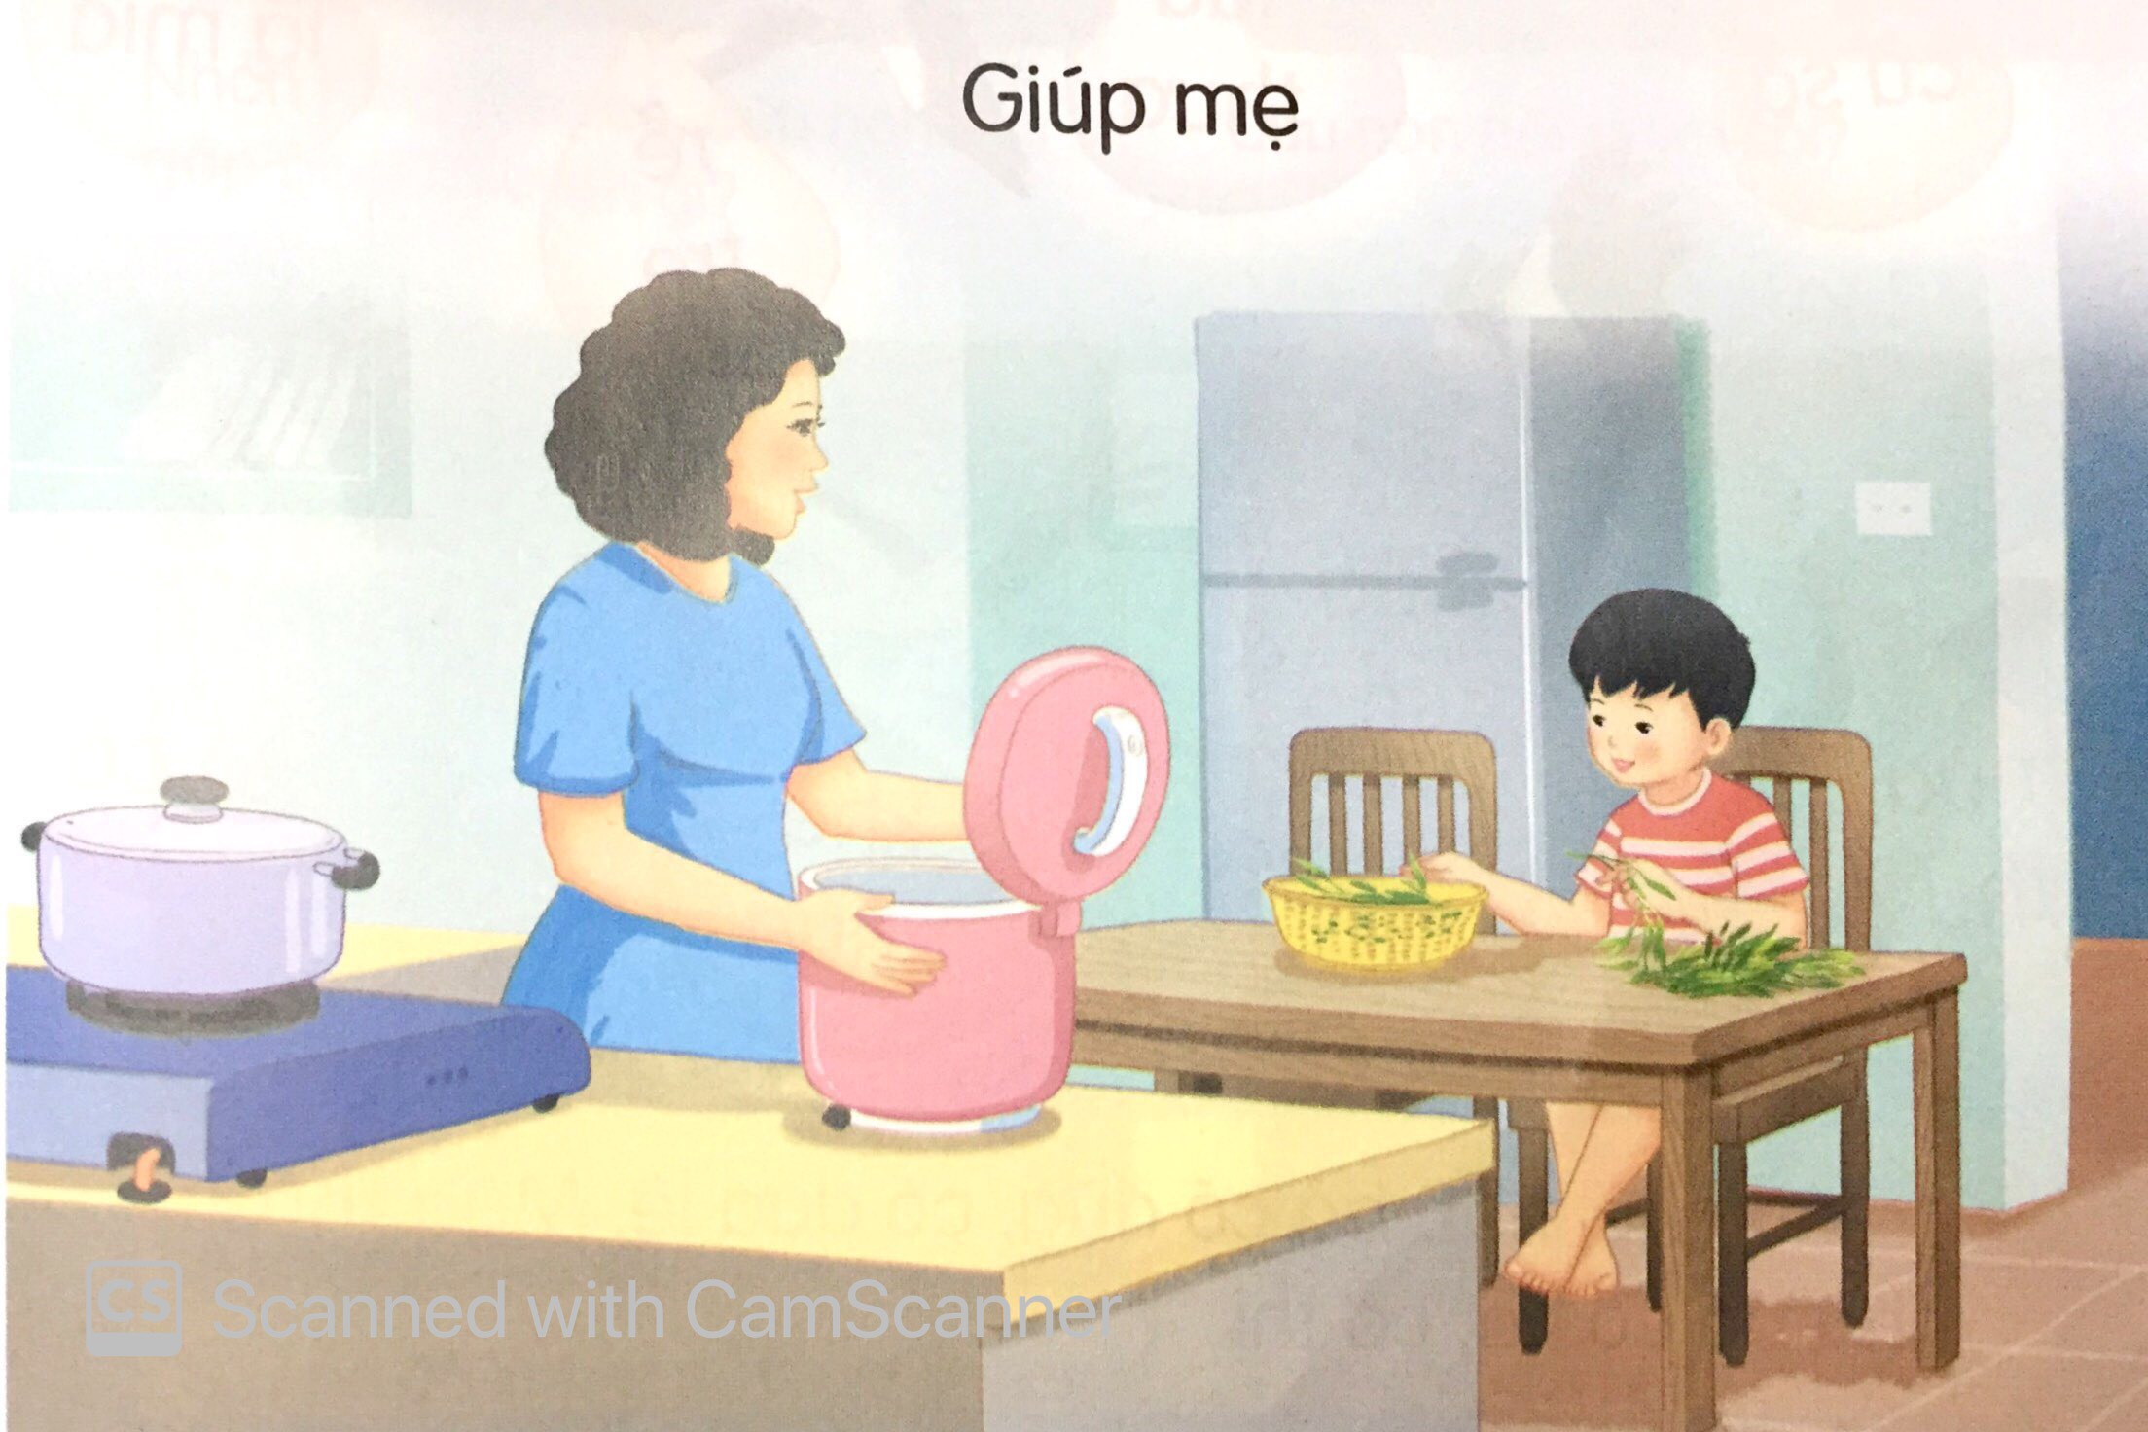

Slide 16

Chúc các em chăm ngoan học giỏi

